Slide 1
TERABIT Terabit network for Research and Academic Big data in Italy
INFN Sezione di Cagliari
Consiglio di Sezione 31 1 2023
Alberto Masoni

Slide 2
Progett0 pnrr
Finanziamento complessivo 41 M€
Coordinamento
Terabit unisce tre infrastrutture di ricerca censite nel PNIR:
GARR-X (ora GARR-T) di GARR (importanza alta), rappresentato da INFN
Prace-Italy di CINECA (importanza alta), rappresentato da OGS
HPC-BD-AI di INFN (importanza media)
Possono partecipare solo entità vigilate dal MUR, quindi il progetto è di fatto presentato da INFN e OGS
GARR e CINECA sono enti attuatori
Il personale del GARR è inserito formalmente nel progetto col loro ruolo di dipendenti INFN

Slide 3
Visione e obiettivi
Creare un ambiente distributo, iper-connesso, ibrido Cloud-HPC che offra servizi preparati a rispondere le diverse esigenze della ricerca.
L’ambiente sarà creato federando, integrando e aggiornando le infrastutture di ricerca GARR-X, PRACE-Italy and HPC-BD-AI.
Tre obiettivi principali :
Abilitare il trasferimento dati diffuso, fino a Terabit per secondo, e servizi su scala nazionale , con particolare attenzione alle regioni meridionali e insulari, connesso all’Europa
Innovare il nodo centrale HPC di PRACE-Italy mantenendo il livello Tier-1.
Innovare l’insieme di servizi HPC offerti ai ricercatori, oltre il modello centralizzato di calcolo

Slide 4
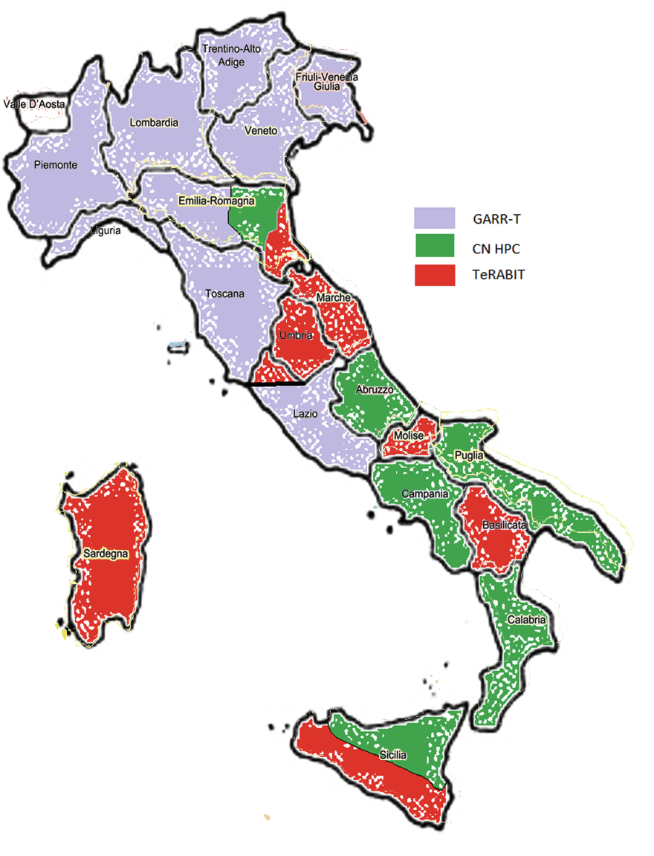
TeRABIT upgrade GARR e Unità operative
Upgrade importante di GARR-X in GARR-T nelle regioni del sud con aumento PoP, servizi in fibra fino ad 1 Terabit, nuove apparecchiature attive
Collegamento su spettro ottico della Sardegna
OGS Trieste
INFN-CNAF (Bologna)
ICSC-XC
TeRABIT
INFN Sez. Bari
INFN Sez. Cagliari

Slide 5
OBIETTIVI
Il progetto è pensato per essere complementare al centro nazionale ICSC:
L’evoluzione della rete GARR-T indirizza aree geografiche diverse da ICSC (in particolare la Sardegna) (WP2)
L’evoluzione dei sistemi di calcolo riguarda il sistema Galileo 100 di CINECA (WP3) e la creazione di un sistema distribuito di piccoli centri HPC (Cloud HPC bubbles) su centri dell’INFN (WP4)

Slide 6
TERABIT IN SARDEGNA
Attività coordinata dalla Sezione di Cagliari
12-14 M€ per potenziare l’infrastruttura della rete della ricerca in Sardegna (da 10 Gb a 1000 Gb)
Una nuova fibra sottomarina con arrivo a Golfo Aranci
Un nuovo anello in fibra per interconnettere le Università e i Centri di Ricerca della Sardegna
Potenziamento della rete per Università e Centri di Ricerca di un fattore 100
Un asset per la candidatura di ET (integrazione con la fibra per collegare Sos Enattos finanziata per 1 M€ dalla Regione Sardegna)

